Slide 1
Sistema de texto predictivo e indexación de nombres por sonido
Hecho por:
José Orlando Rengifo Caicedo
Alex Montoya Franco
Alberto Restrepo

Slide 2
Estructuras de datos
Grafos
Arboles
Tablas Hash

Slide 3
Grafo Principal
a
b
h
t
o

Slide 4
Arboles
a
o
v
l
l
e
e
l
r
l

Slide 5
Grafos
a
l
o
v
l
e
e
l
r
l

Slide 6
Tablas Hash
“KEY”
“VALUE”
“r”
r

Slide 7
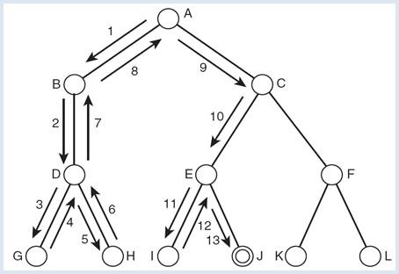
Algoritmo de búsqueda

Slide 8
Complejidad

Slide 9
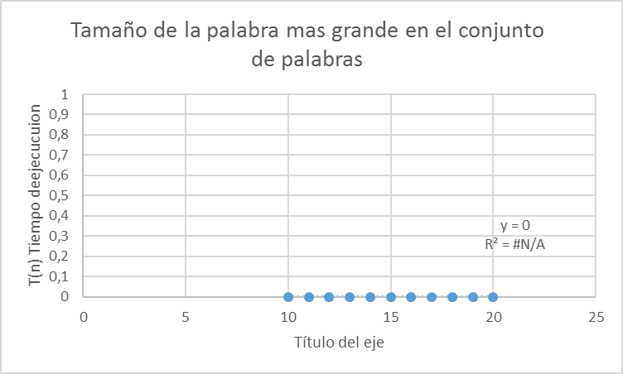
complejidad

Slide 10

Referencias
http://ruby-doc.org/

